Slide 1
DEPARTAMENTO ADMINISTRATIVO NACIONAL DE ESTADISTICA - DANE
INVESTIGACIÓN DE EDUCACIÓN FORMAL - EDUC
Bogotá, Colombia.
Junio 2017

Slide 2
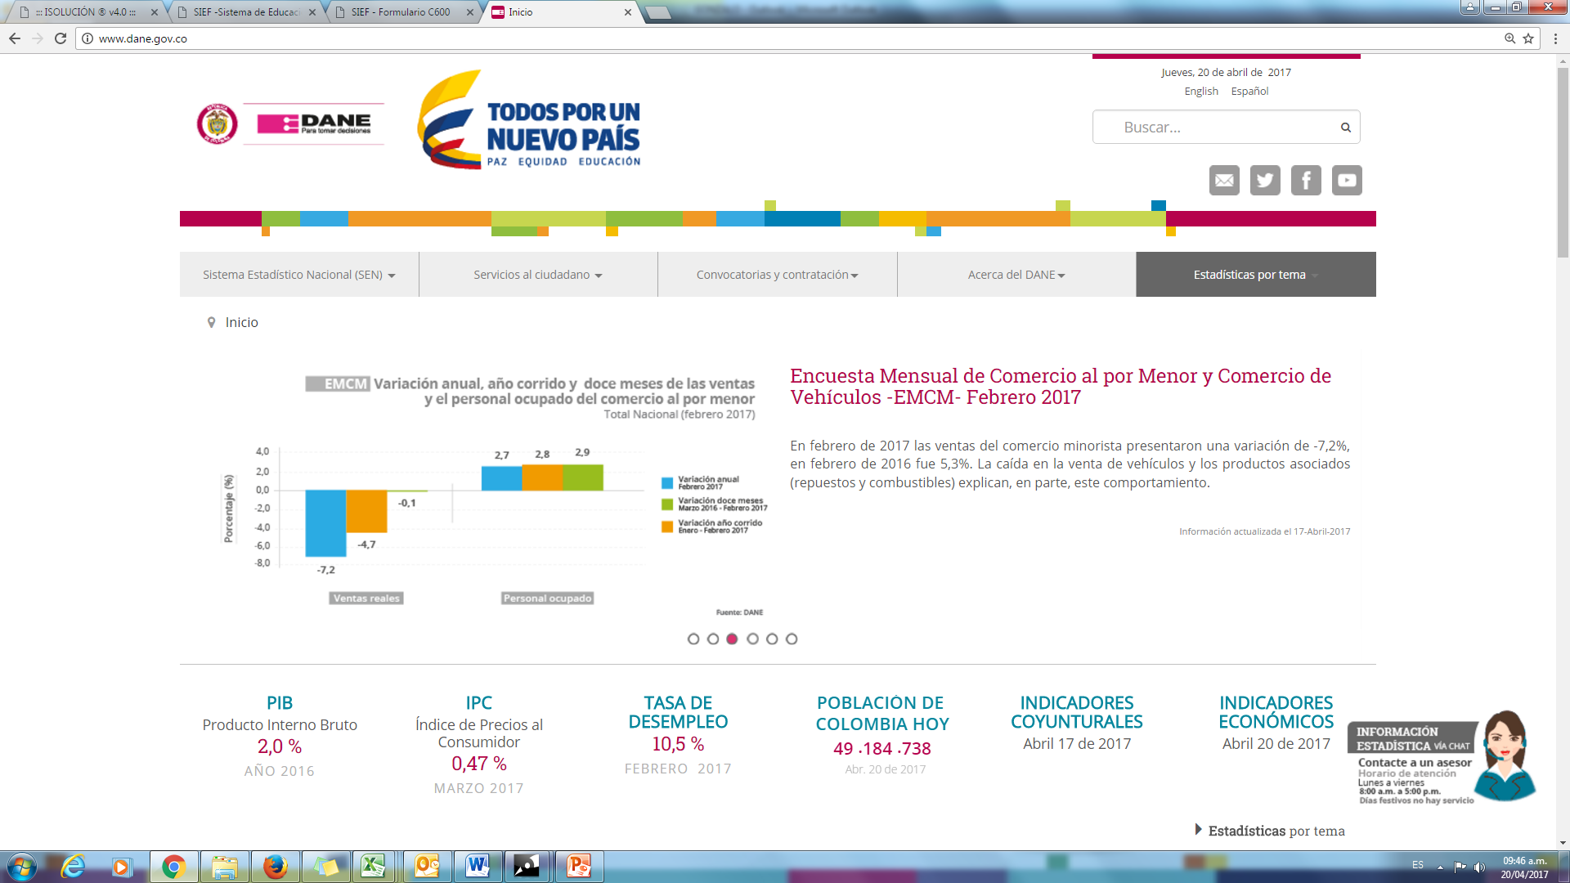
INVESTIGACIÓN DE EDUCACIÓN FORMAL - EDUC
1. Ingrese a la página del DANE www.dane.gov.co

Slide 3
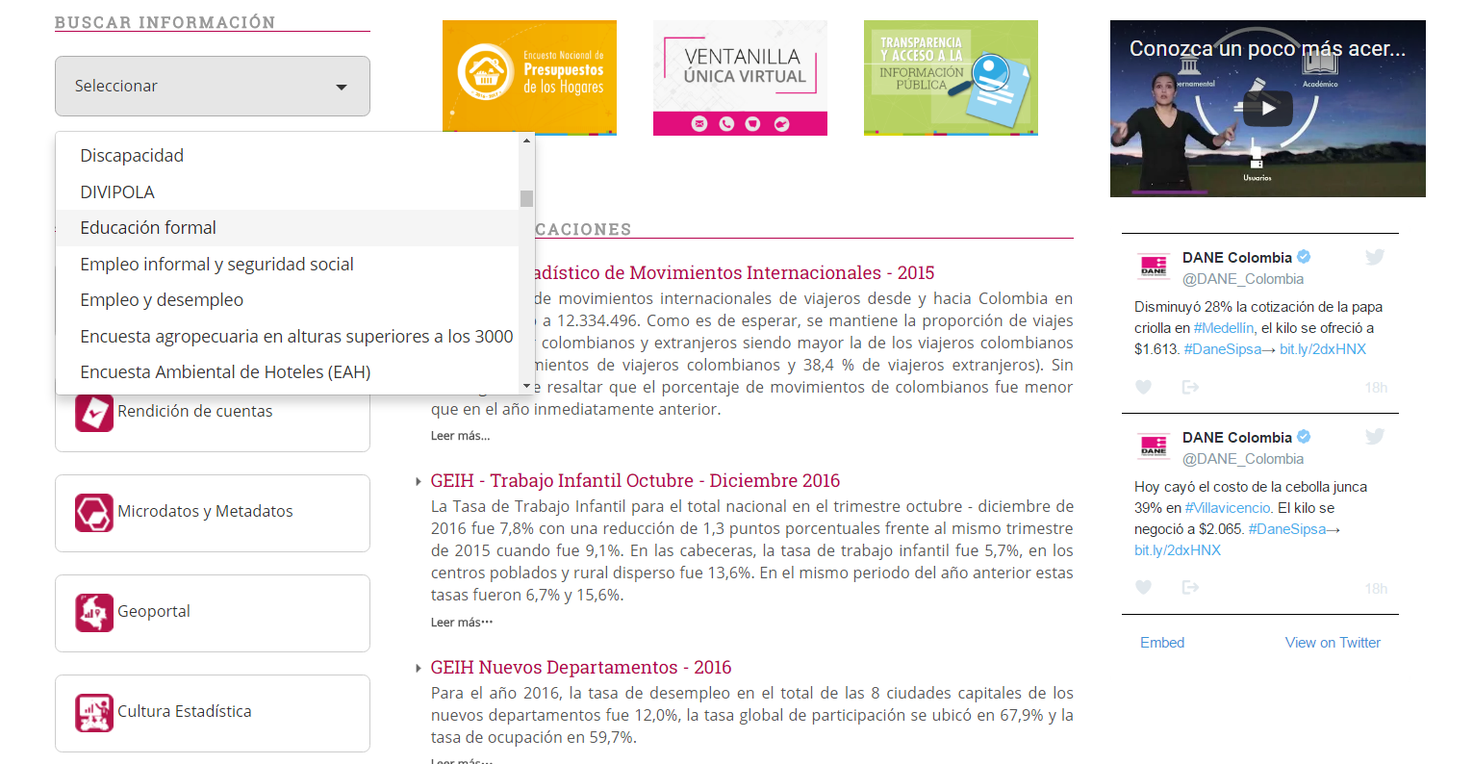
INVESTIGACIÓN DE EDUCACIÓN FORMAL - EDUC
2. En BUSCAR INFORMACIÓN despliegue el listado y seleccione Educación Formal

Slide 4
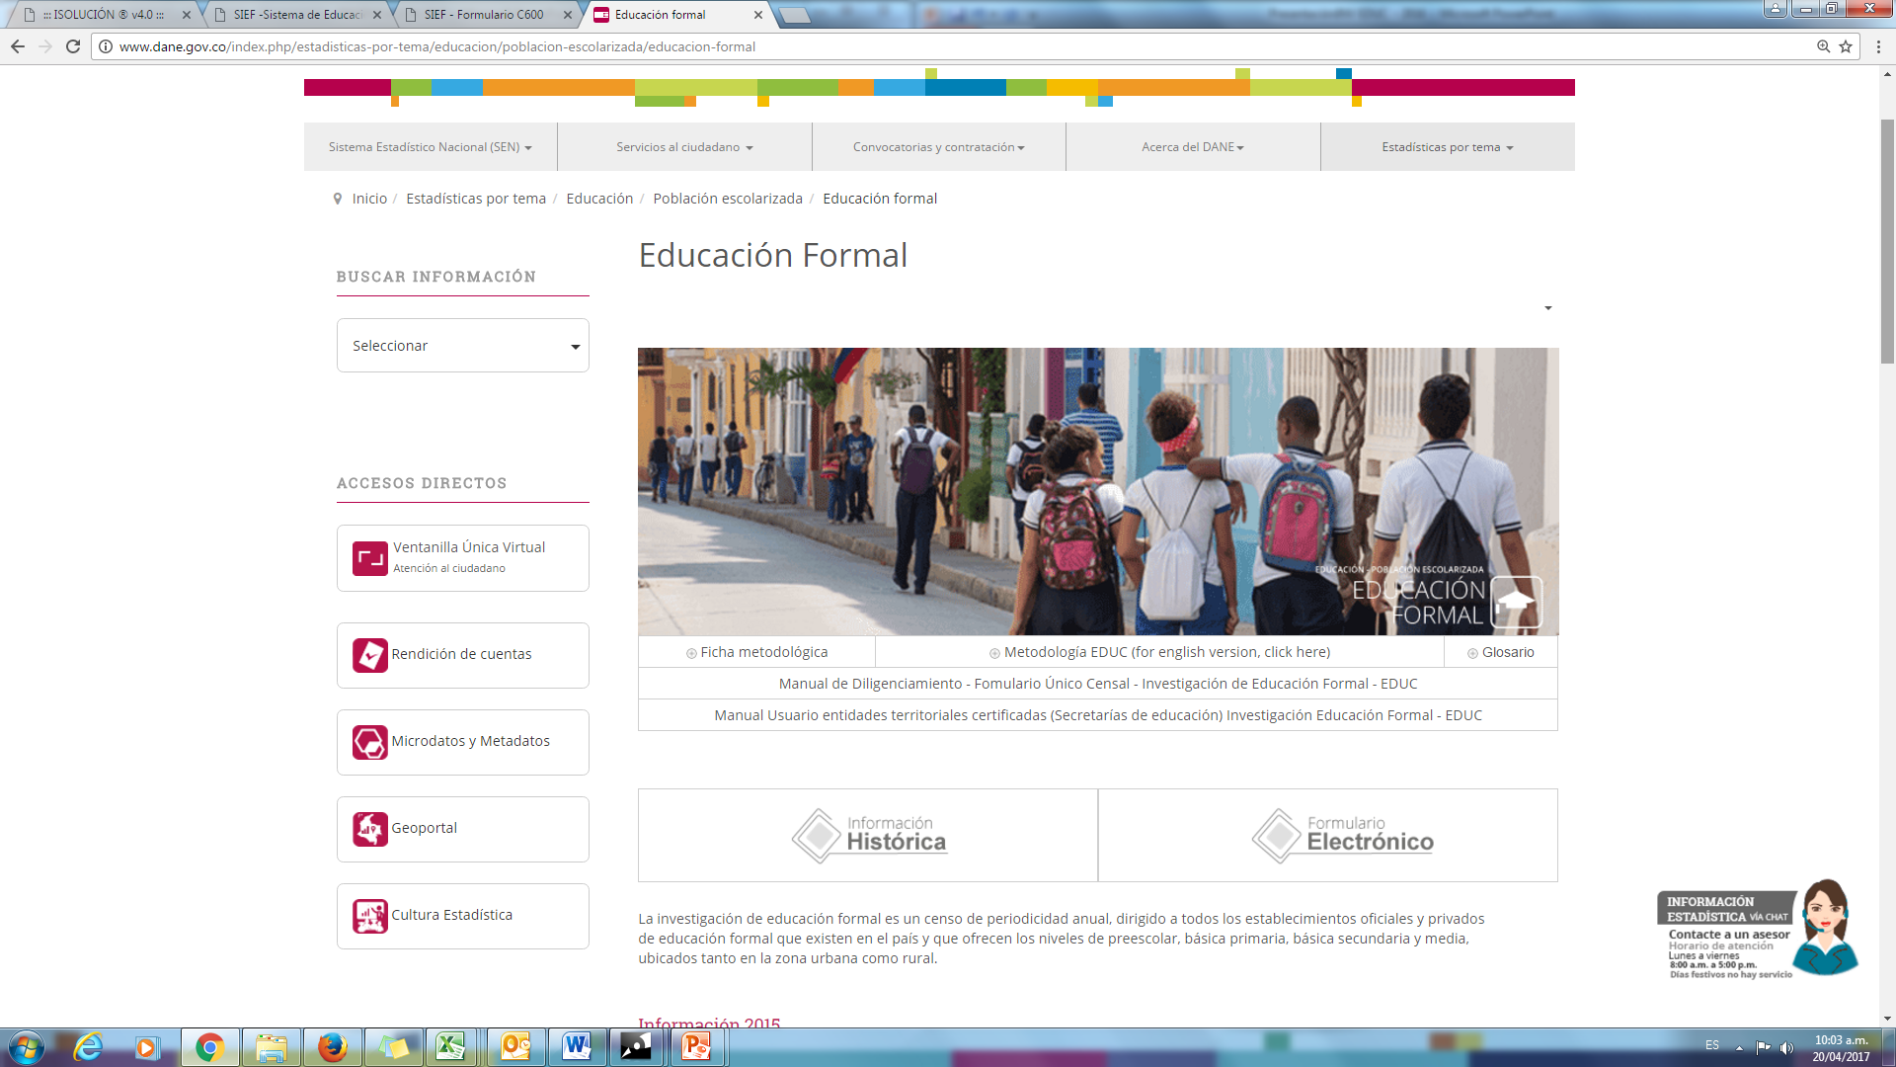
INVESTIGACIÓN DE EDUCACIÓN FORMAL - EDUC
3. Haga clic en
Formulario Electrónico

Slide 5
INVESTIGACIÓN DE EDUCACIÓN FORMAL - EDUC
4. Haga clic en ¿Olvidó su contraseña?

Slide 6
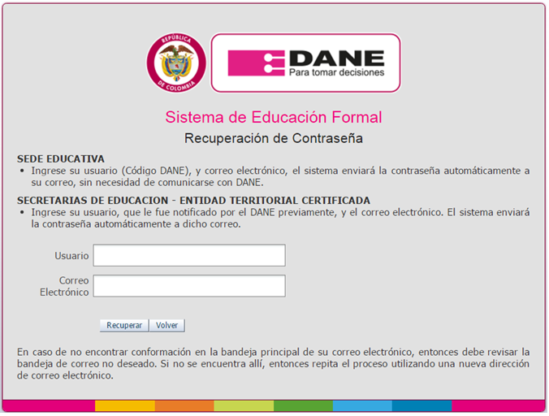
INVESTIGACIÓN DE EDUCACIÓN FORMAL - EDUC
5. Registre el siguiente Usuario:
SEC-CARTAGENA
Y en el recuadro de Correo Electrónico la dirección de correo electrónico en donde simultáneamente le llegará la contraseña, enseguida haga clic en Recuperar.

Slide 7
INVESTIGACIÓN DE EDUCACIÓN FORMAL - EDUC
6. Links de ingreso rápido
MANUAL DE DILIGENCIAMIENTO
https://www.dane.gov.co/files/investigaciones/boletines/educacion/manual_diligenciamiento_EDUC-02_V2_1.pdf
MANUAL DE USUARIO SECRETARÍA DE EDUCACIÓN
http://www.dane.gov.co/files/investigaciones/boletines/educacion/manual-usuarios-entidades-territoriales-certificadas.pdf
FORMULARIO ELECTRÓNICO C600
http://appweb.dane.gov.co:9001/SIEF/faces/login/login.xhtml?

